Slide 1
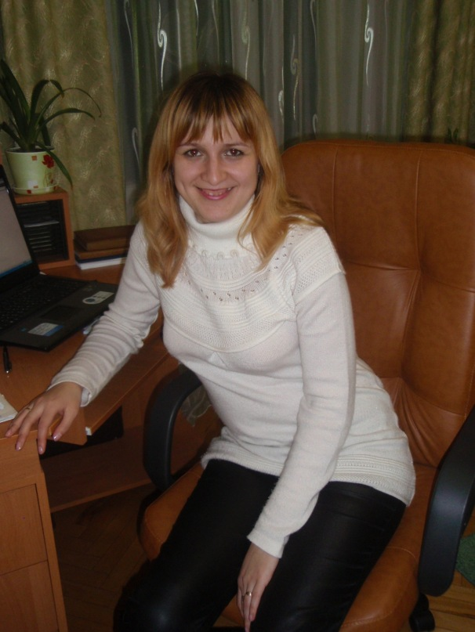
Презентація
досвіду роботи
вчителя етики
Мечищівської ЗОШ І-ІІІ ступенів
Пришляк
Наталії Миронівни

Slide 2
Анкетні дані
1. Прізвище,ім’я,по батькові – Пришляк Наталія Миронівна
2. Рік народження – 1983
3.Освіта – вища
4.Спеціальність за дипломом– вчитель української мови, літератури та зарубіжної літератури
5. Стаж безперервної роботи – 6.5 років
Місце роботи – Мечищівська ЗОШ І-ІІІ ст. (вчитель етики та світової літератури)
Категорія – ІІ.

Slide 3
Проблема над якою працюю
Формування основ моральної культури і розвиток творчих умінь учнів шляхом використання ігрової діяльності на уроках етики

Slide 4
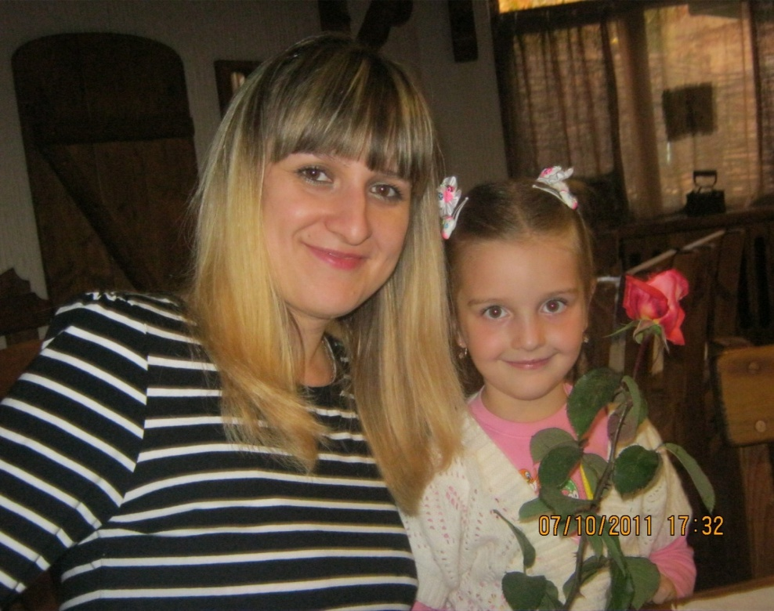
Моє педагогічне кредо
Спочатку треба пробудити душу в дитині, а потім шліфувати розум!

Slide 5
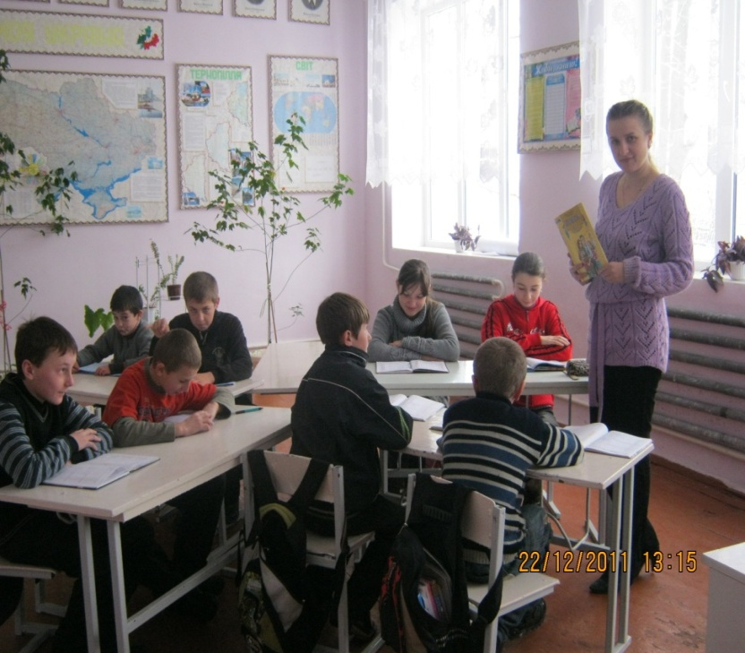
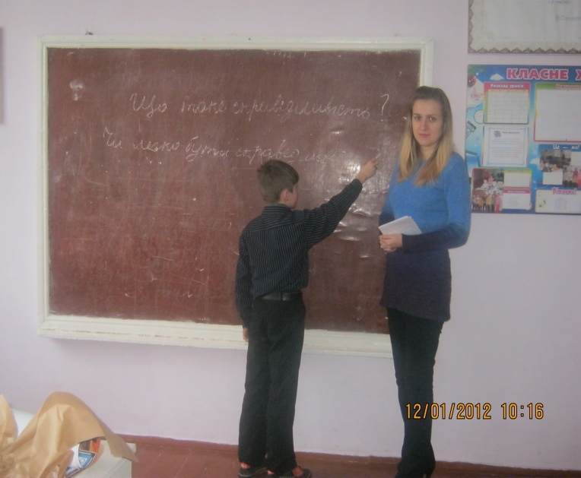
Актуальність досвіду роботи
Використання гри, як форми роботи на уроках етики, дає можливість не ускладнювати процес адаптації учня до середньої школи, а також зробити його психологічно комфортним для дитини. Завдяки іграм, що створюють невимушену ситуацію, в яких учні почуваються вільно,розкуто, емоційно, піднесено, вони набувають соціального досвіду.

Slide 6
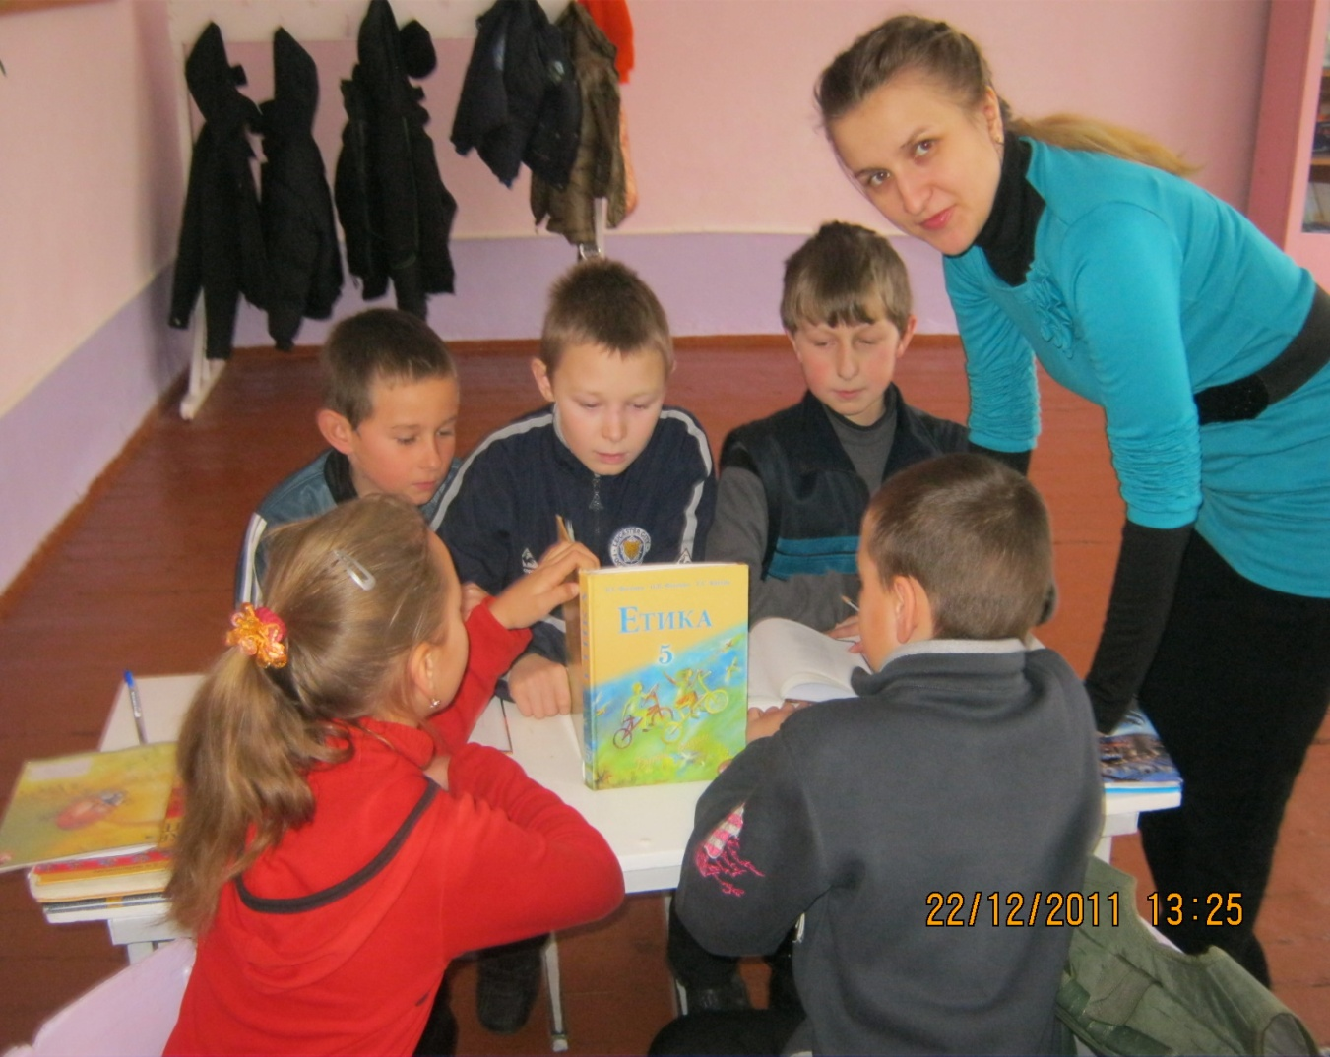
Сутність досвіду роботи
На своїх уроках етики, я надаю перевагу використанню дидактичних та рольових ігор, адже відомо,що в ігровій діяльності освітня,розвиваюча та виховна функції діють у тісному зв’язку.
Головною метою дидактичних ігор є створення умов для ефективної організації пізнавальної діяльності учнів. Головна мета рольових ігор – розвивати творчі уміння та здібності школярів.

Slide 7
Успіх проведення гри залежить від дотримання вимог :
Ігри мають відповідати навчальній програмі
Ігрові завдання мають бути не надто простими, проте й не надто складними
Відповідність гри віковим особливостям учнів
Різноманітність ігор
Залучення до ігор учнів усього класу

Slide 8
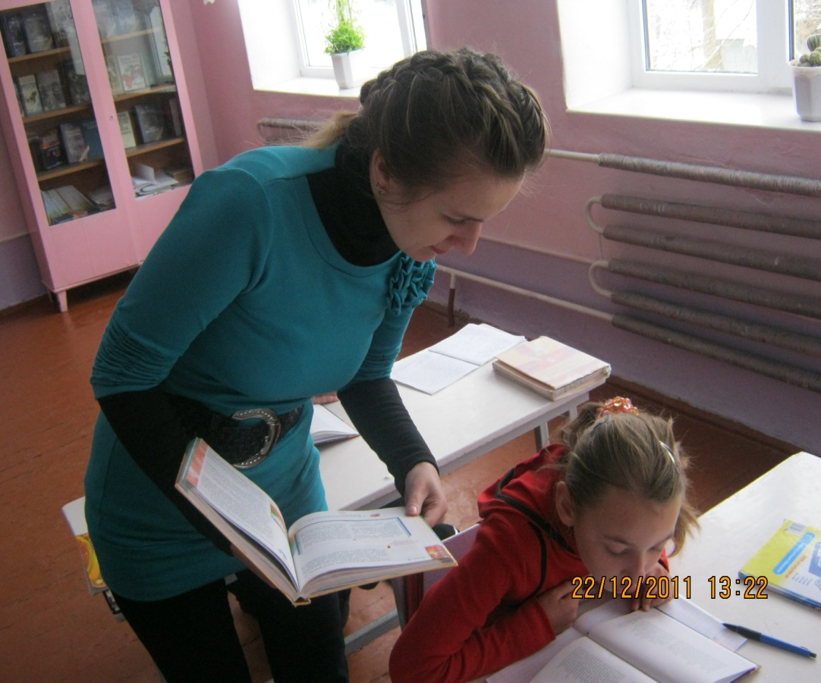
Ігрова діяльність на уроках етики (5 клас)
Учениця працює над створенням родинного дерева.
Урок на тему :
“ Яку роль відіграє у житті людини родинне коло,сімейні свята і традиції. Чому необхідні взаємна повага, допомога і чуйність в родинному колі . ”

Slide 9
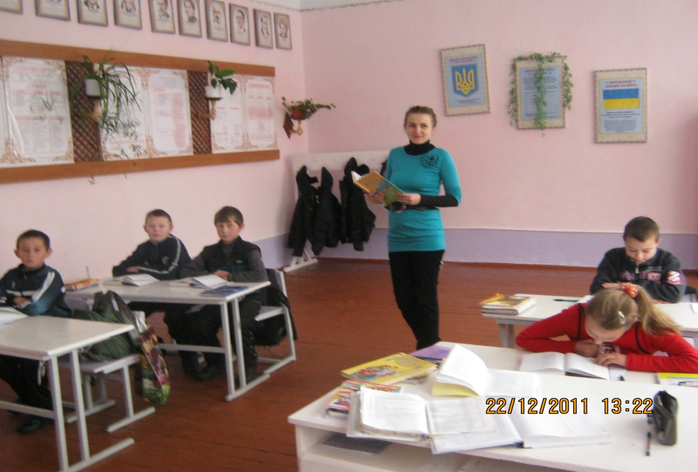
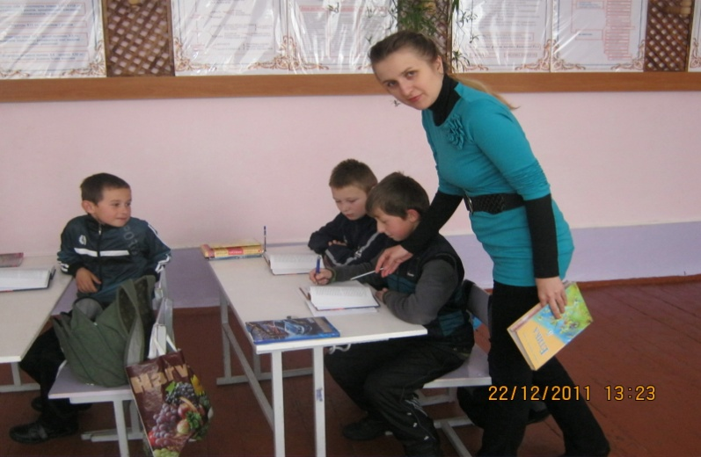
Ігрова діяльність на уроках етики (5 клас)
Урок на тему:
“Що таке спілкувальна поведінка та мовний етикет. Що означає бути цікавим і приємним співрозмовником”

Slide 10
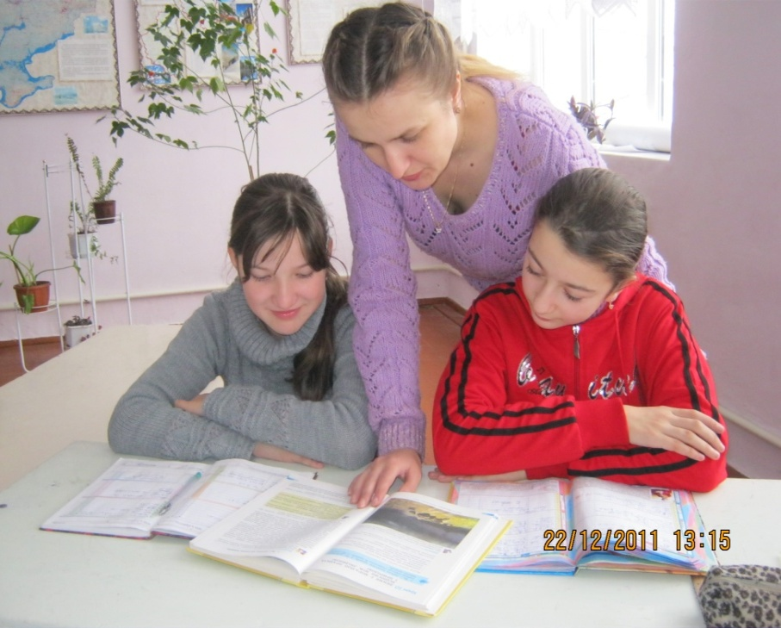
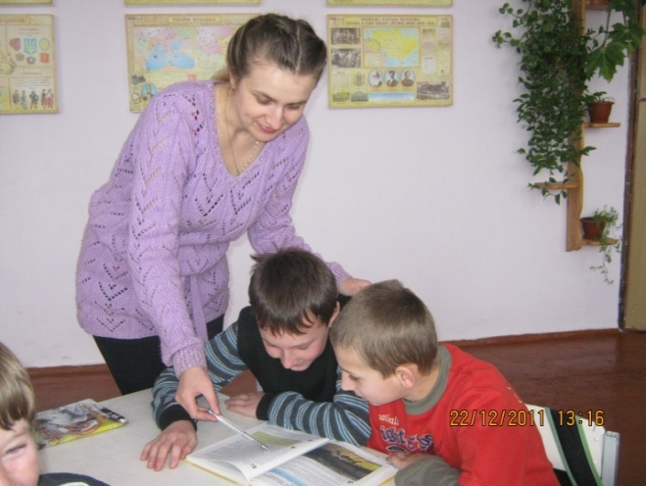
Ігрова діяльність
на уроках етики
(6 клас)
Урок на тему :
“ Людське життя як найвища цінність у сучасному світі. Чи важко бути людиною. Коли людину називають “ щирою душею ”.

Slide 11
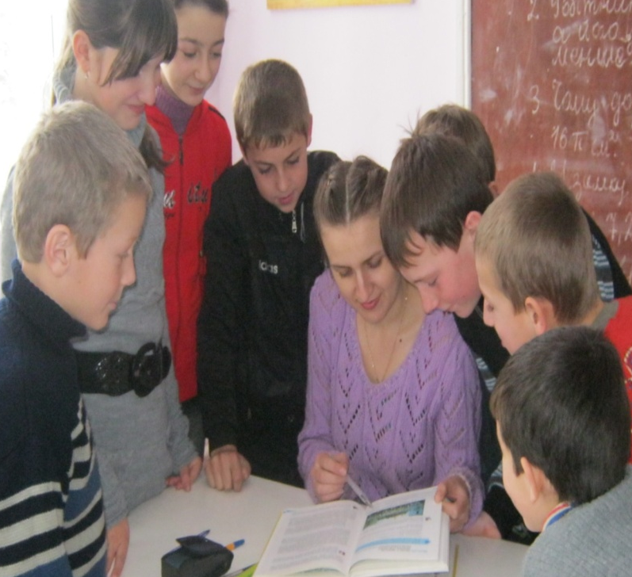
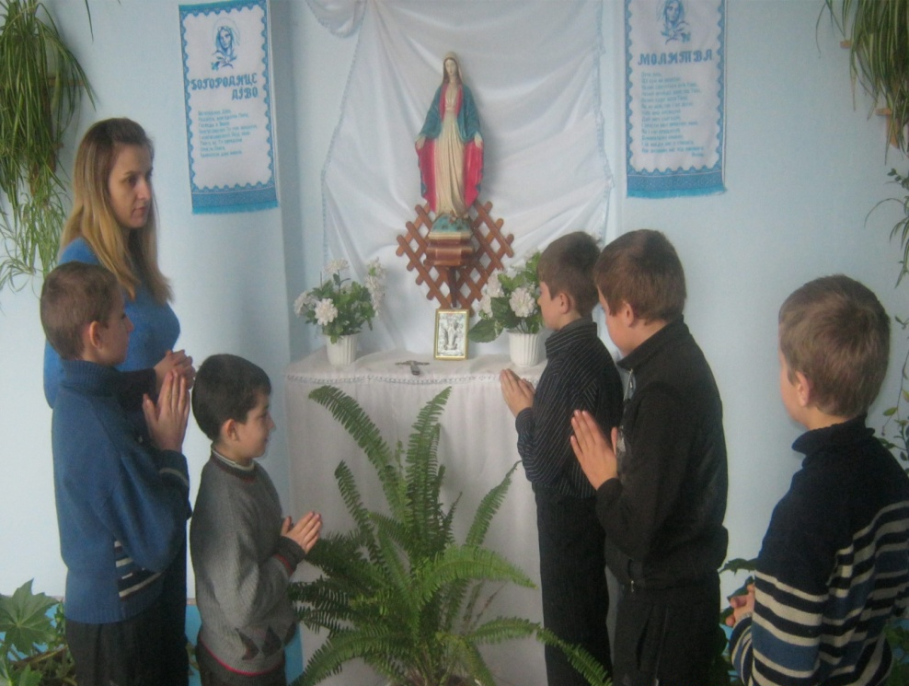
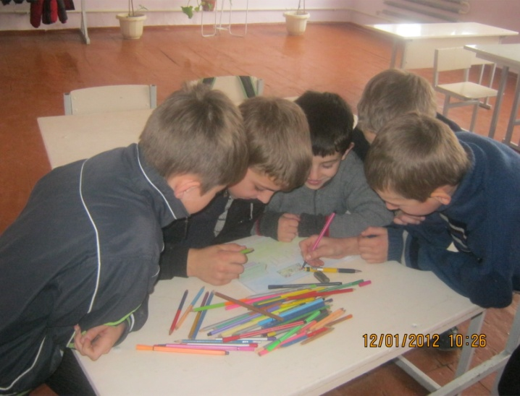
Виховна робота з учнями 5-6 класів
Молитва біля куточка духовності
Учні створюють казкову країну “Добряндію”

Slide 12
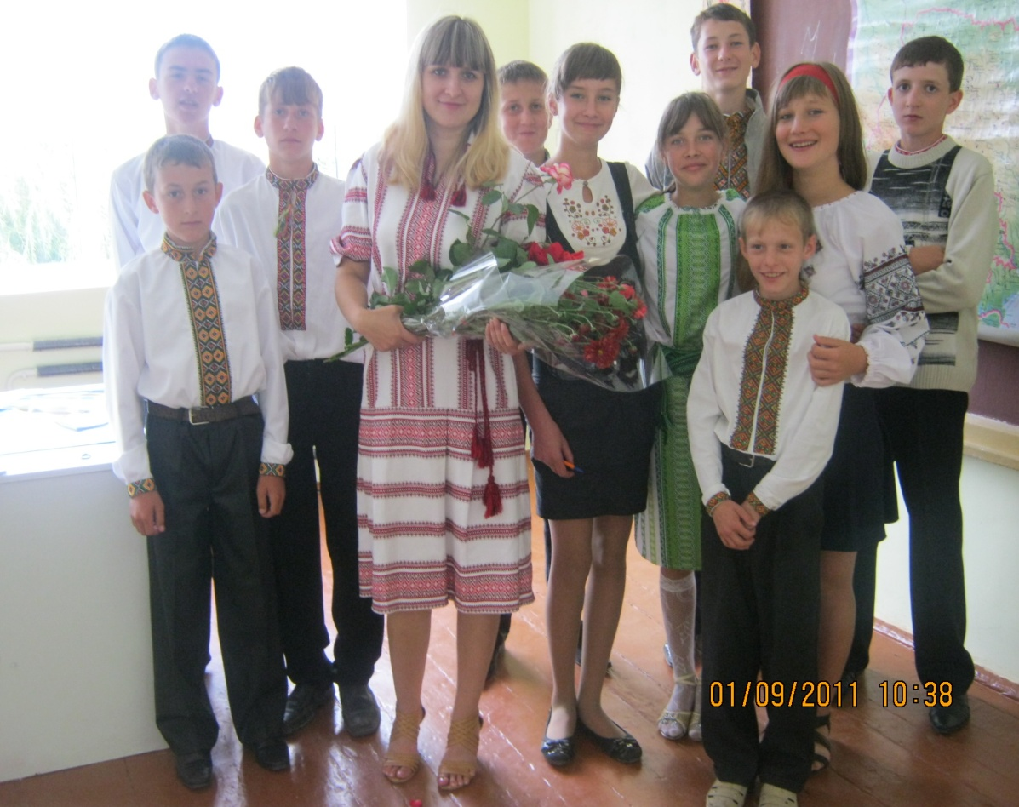
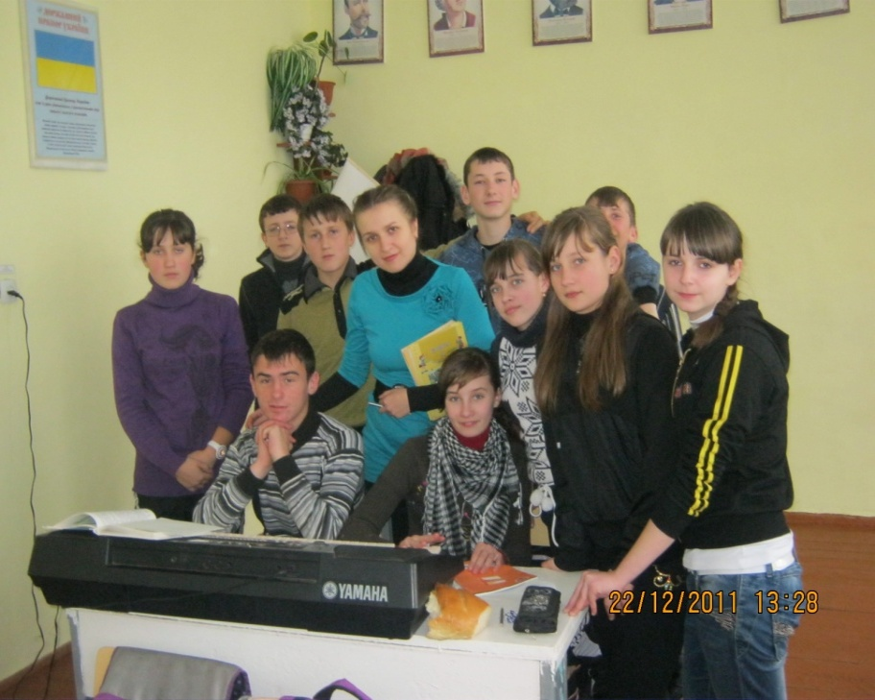
Виховна робота з учнями школи
Notes:
Зліва – святкування Дня учителя з учнями класу; праворуч – виховний захід “ Нехай звучить народна пісня”

Slide 13
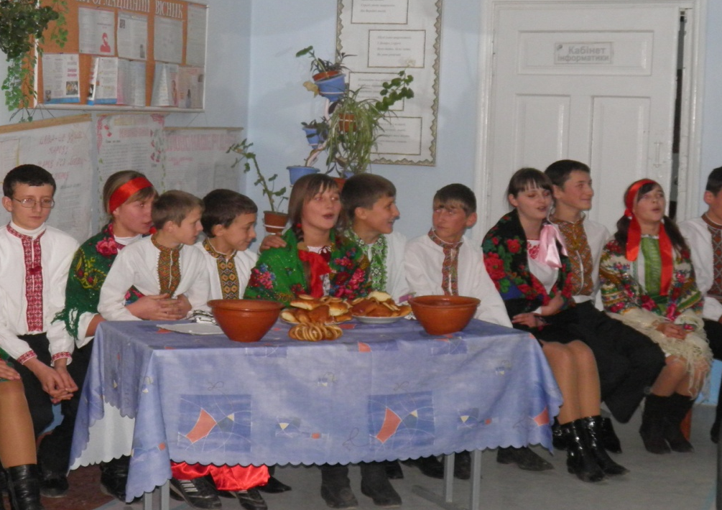
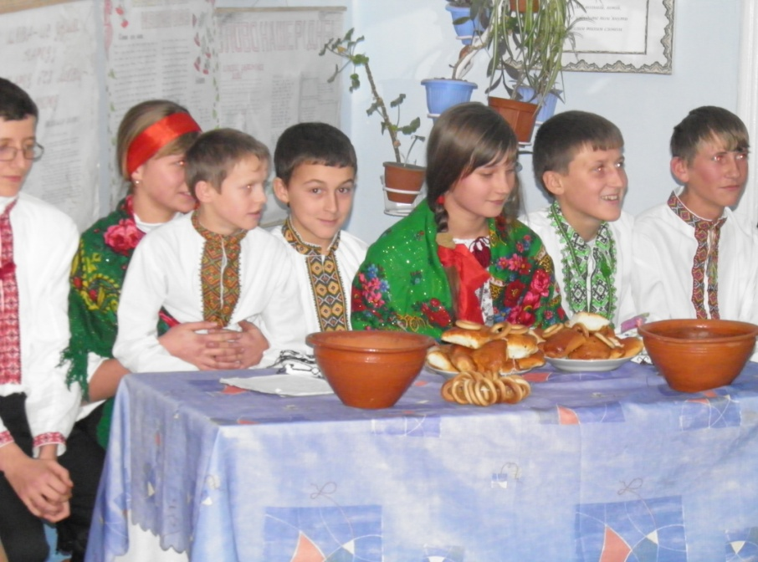
Результативність досвіду роботи
Внаслідок впровадження досвіду підвищився рівень вміння учнів характеризувати певні події та явища як прояви добра і зла, моделювати ситуації, розв’язувати їх,передбачати наслідки своїх та чужих вчинків, розвинулися потреби гуманістичної спрямованості та творчі можливості учнів.

Slide 14
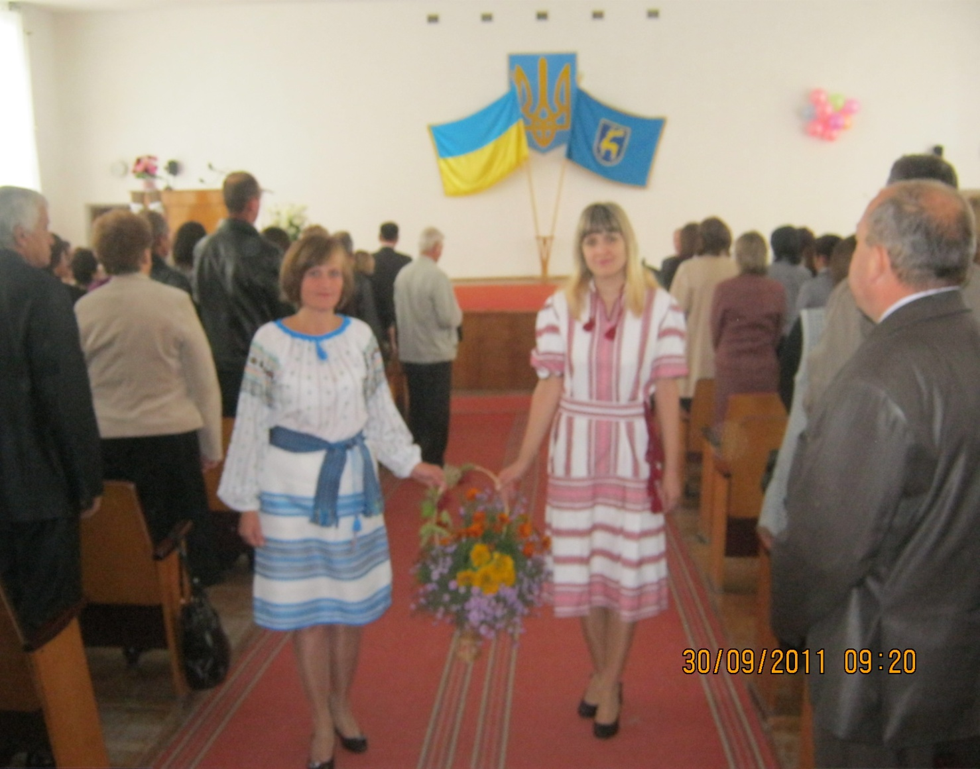
Покладання квітів до пам’ятника Шевченка в Бережанах
Почесне право покласти квіти до пам’ятника Т.Г.Шевченка надається кращим вчителям школи – Пришляк Н.М. та Кашарабі М.Г.

Slide 15
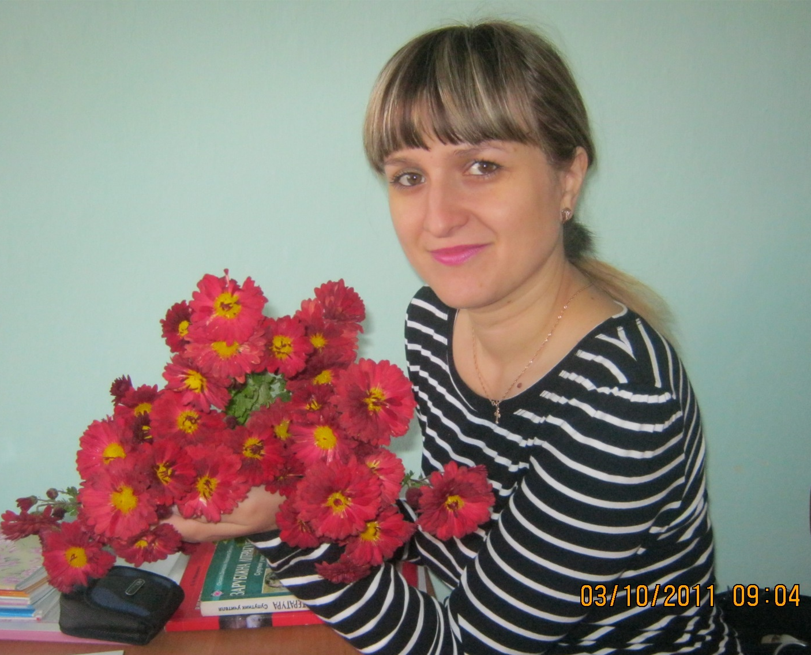
Щиро дякую за увагу !
Бережани -2012
Бережани 2012

